Slide 1

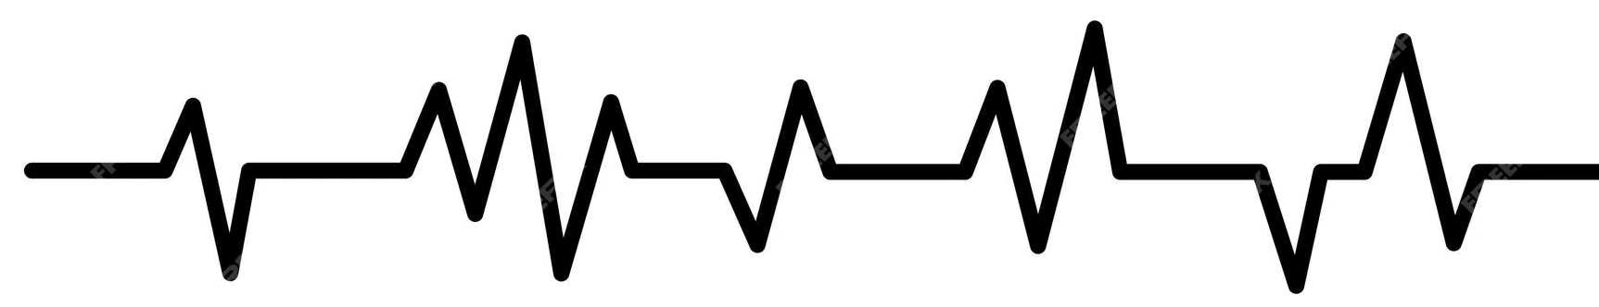






Разработка программного обеспечения с использованием искусственного интеллекта для расшифровки гематологических исследований
Рудакова Кира Сергеевна
+7 937 958 19 82
kirarud06@gmail.com

Slide 2


Проблема
До 60–70%
В РФ проводится более 4,5 млн лабораторных исследований в сфере ветеринарии в год, при этом интерпретация остаётся ручной
Времени обработки анализов уходит на их интерпретацию
До 25–30%
И до сих пор…
диагностических ошибок связано с человеческим фактором в условиях высокой нагрузки на ветеринарных врачей
Отсутствуют системы, учитывающие вид, породу и возраст животного

Slide 3




Актуальность
Дефицит рабочего времени квалифицированных специалистов усиливает проблему
Рынок ветеринарной диагностики растёт на 8–10% в год
Уровень внедрения AI в ветеринарии РФ — менее 10–15%
Запрос на автоматизацию и снижение ошибок постоянно растёт
AI-ассистент снизит нагрузку на ветеринарных врачей и значительно сократит время интерпретации анализов

Slide 4


Решение
Даже базовые 10 показателей крови позволяют выявлять до 70% типовых патологий- от анемий до воспалительных процессов
Формирует клиническое заключение, так как комбинация именно этих показателей дает клиническую картину и идеально подходит для обучения AI
Анализирует основные показатели крови:
1. Гемоглобин (HGB)
2. Эритроциты (RBC)
3. Гематокрит (HCT)
4. Лейкоциты (WBC)
5. Нейтрофилы
6. Лимфоциты
7. Тромбоциты (PLT)
8. СОЭ (ESR)
9. Средний объем эритроцита (MCV)
10. Среднее содержание гемоглобина в эритроците (MCH / MCHC)
Учитывает параметры животного:
1. Вид животного (собака, кошка, КРС, свинья и др.)
2. Порода
3. Возраст
4. Пол
5. Масса тела
6. Физиологическое состояние (беременность, лактация, рост)
AI-платформа, которая

Slide 5

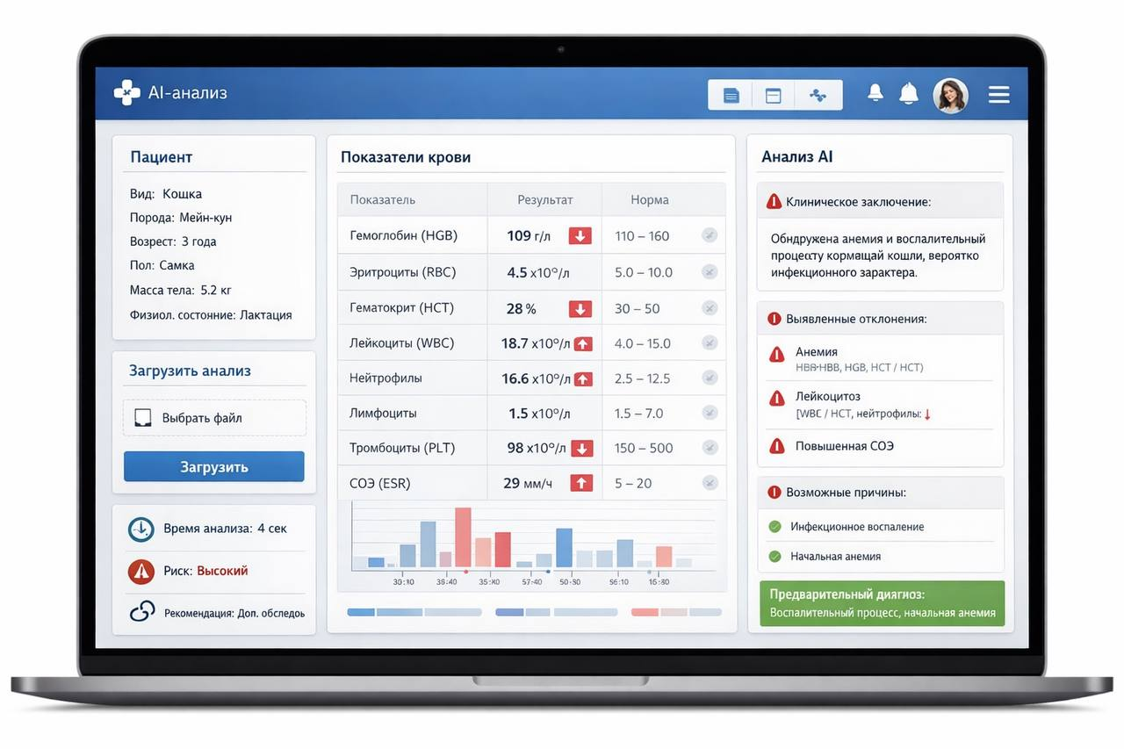
Прототип интерфейса программного обеспечения

Slide 6


Анализ
Интерпретация выполняется вручную
AI практически не используется
Более 80% решений на рынке — это оборудование
Основной разрыв:
Измерение есть
анализа нет

Slide 7




















Портрет потребителя
Ветеринарные клиники
Цель: Быстро и точно интерпретировать анализы крови, чтобы принимать клинические решения за 5 минут, а не за 30
Потребности: - Снизить ежедневную нагрузку на врачей
Плюсы нашей программы: - Автоматическое заключение с учётом вида, породы и возраста животного
Время интерпретации:
Было: 10–15 минут на один анализ →
Стало: 3–5 секунд
2. Лаборатории ветеринарной диагностики
Цель: Увеличить пропускную способность лаборатории без найма дополнительных сотрудников
Потребности: - Автоматизировать рутинную расшифровку больших партий анализов
Плюсы нашей программы: - Массовая обработка (сотни анализов за минуту)
Время интерпретации:
Было: часы на партию анализов →
Стало: автоматически за секунды
3. Агрохолдинги и сельскохозяйственные предприятия
Цель: Снизить падёж и заболеваемость поголовья за счёт быстрого выявления болезней
Потребности: - Мониторить тысячи животных в ускоренном режиме
Плюсы вашей программы: - Экономия миллионов рублей за счёт снижения выбраковки и потерь молока/мяса
Время интерпретации:
Было: долгая интерпретация анализов и сопоставление с результатами всего поголовья →
Стало: мгновенный скрининг и комплексный анализ состояния всего поголовья

Slide 8
Анализ рынка в РФ
Общая статистика
Уровень внедрения AI в ветеринарии РФ — менее 10–15% от потенциально возможного (оценка на основе мониторинга решений на рынке)
Доля решений, специализирующихся на гематологии — менее 5% среди всех ветеринарных IT-продуктов (на основе исследования Российской ветеринарной ассоциации)
До 80% ветеринарных клиник по-прежнему интерпретируют анализы крови вручную или с помощью общих таблиц
Рост ошибок при ручной интерпретации достигает 25–30% (по данным предыдущих слайдов)

Slide 9
Анализ конкурентов в РФ
Текущие AI-решения (доли и ограничения)
VetPro
VETERINAR.AI
Limpopo AI
Охват рынка: менее 1% клиник РФ
Клиническая точность: не подтверждена исследованиями (ориентировочно <70% против эталонной)
Интеграция с лабораториями: 0%
Доля решений по гематологии: не специализируется (0% в сегменте анализа крови)
Формат: текстовая поддержка — не влияет на интерпретацию анализов
Доля автоматизации диагностики: 0% (только коммуникация)
Источник: https://vetpro.ru/
Источник: https://vet.komanda.ai/assistant/vetai.ru
Источник: https://limpopoai.ru/
Ниша специализированных AI-систем для анализа крови животных в РФ заполнена менее чем на 10–15%.
Полноценных решений с доказанной точностью, интеграцией и масштабированием практически нет. По оценкам разработчиков, рынок фактически свободен на 85–90%.

Slide 10
Наши преимущества на фоне существующих AI-решений РФ
Критерий | Специализация на гематологии | Учёт вида, породы, возраста | Время интерпретации | Клиническая точность | Интеграция с ЛИС/лабораториями | Масштабирование | Формат работы
VetPro | Частичная | Да | 60 секунд | Не доказана | Нет | Нет (единичный сервис) | Расшифровка анализов
VETERINAR.AI | Нет | Нет | Не применимо | Не применимо | Нет | Нет | Текстовая консультация ветеринарных врачей
Limpopo AI | Нет | Да | Не применимо | Не применимо | Нет | Нет | Чат-бот
Наш продукт | Да — 10 показателей крови | Да | 3–5 секунд | Снижение ошибок до 30% (тестирование) | API-first, готовая интеграция | Платформа для тысяч клиник, лабораторий и предприятий | Полноценная система поддержки диагностики
Ключевое преимущество одной фразой
Первый в РФ специализированный AI-гематолог для животных, который работает за 3–5 секунд, учитывает породу и возраст, и готов к масштабной интеграции, в то время как конкуренты — это либо сырые сервисы, либо ассистенты без глубинной диагностики.

Slide 11





Стратегия продвижения и масштабирования
1. Этап: запуск (0–6 месяцев)
Цель: первые пользователи + проверка продукта
— Пилотные внедрения в 5–10 ветеринарных клиниках
— Тестирование с реальными анализами
— Сбор обратной связи от врачей
— Улучшение точности AI
KPI:
— 50–100 пользователей
— точность интерпретации > 80%
2. Этап: выход на рынок (6–12 месяцев)
Цель: привлечение первых платящих клиентов
— Прямые продажи в клиники и лаборатории
— Демонстрации продукта (demo-доступ)
— Участие в ветеринарных конференциях
— Продвижение через профильные сообщества
KPI:
— 100–300 клиентов
— конверсия в оплату: 10–20%
3. Этап: масштабирование (1–3 года)
Цель: рост и закрепление на рынке
— Партнёрства с лабораториями и поставщиками оборудования
— Интеграция с ветеринарными CRM-системами
— Выход на агрохолдинги
— Расширение функционала (аналитика, прогнозирование)
KPI:
— 1 000+ клиентов
— рост выручки: x3–x5 в год
Каналы продвижения:
— Профессиональные конференции и выставки
— Ветеринарные сообщества и образовательные платформы
— Прямые продажи (B2B)
— Онлайн-продвижение (сайт, кейсы, демонстрации)

Slide 12
Модель монетизации
5 000 – 15 000 руб./мес. в зависимости от пакета, сегмента и объёма (клиники, лаборатории, агрохолдинги)
Тарифы различаются по объему анализов
Базовый тариф (до 150 анализов в месяц)
5 000 ₽
Профессиональный тариф (до 500 анализов в месяц)
10 000 ₽
Корпоративный тариф (неограниченное кол-во анализов) 15 000 ₽
Основная модель: SaaS (ежемесячная подписка)
B2B лицензирование (для клиник и лабораторий)
Корпоративные лицензии с интеграцией в их системы, индивидуальное ценообразование и доступность white-label версии + 50% к тарифу «Корпоративный»
+ полное брендирование, свой домен, интеграция под ключ
B2G дополнительная монетизация
Образовательные лицензии для вузов
30 000 ₽ в год на ВУЗ (для обучения студентов без доступа к коммерческому использованию)

Slide 13
Финансовая модель на первый год
Выручка за первый год: 3,2 млн рублей
(прогноз на месяцы 3–12 после старта продаж)
Достигается за счёт:
· 100 ветклиник по базовому тарифу 5 000 ₽/мес.
· 15 лабораторий по тарифу 10 000 ₽/мес.
· 5 агрохолдингов по тарифу 15 000 ₽/мес.
Без учёта разовых интеграций и образовательных лицензий.

Slide 14

Расходы на первый год
На что уйдут деньги? Примерный расчет около 5,4 млн рублей
· Разработка и дообучение AI — 2,16 млн ₽ (40%)
· Зарплаты команды (3–4 человека) — 1,62 млн ₽ (30%)
· Маркетинг и продажи B2B — 0,81 млн ₽ (15%)
· Хостинг, API, облачные мощности — 0,54 млн ₽ (10%)
· Юридическое сопровождение и бухгалтерия — 0,27 млн ₽ (5%)
Итог: первый год — плановый убыток около 2,2 млн рублей (инвестиционный этап).
Точка безубыточности достигается при 80 клиентах (ветклиники + лаборатории) или при 400–500 тыс. рублей ежемесячной выручки.

Slide 15
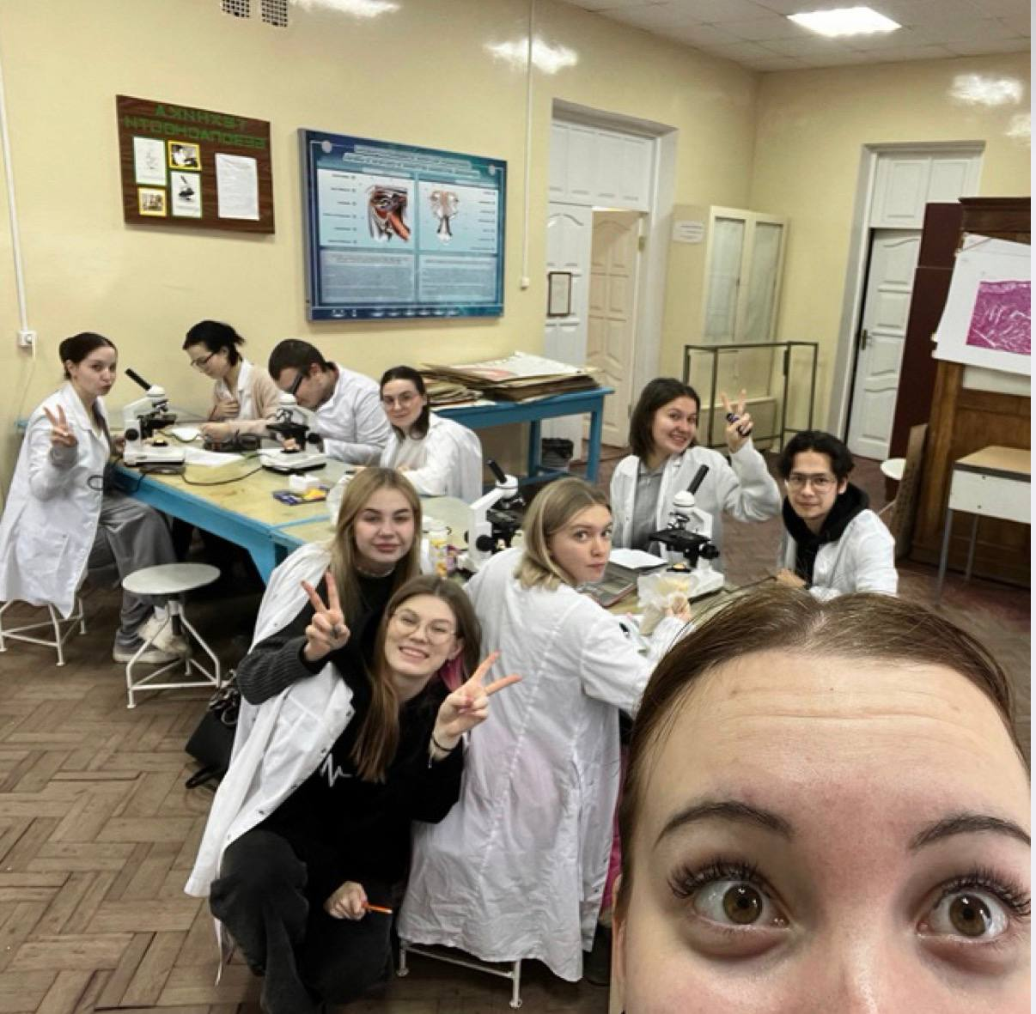
Наша команда
В команде роли распределены между участниками: руководитель координирует работу, помощник помогает с организацией, один участник отвечает за научную основу проекта, другой — за ветеринарную часть. Также есть участники, занимающиеся сбором и анализом информации, изучением технологий, оформлением проекта, подготовкой презентации и выступлением.

Slide 16





Контакты
Лидер команды Рудакова Кира
+7 937 958 19 82
kirarud06@gmail.com
Будущее начинается сегодня.
Присоединяйтесь к нам!

